Slide 1

7. OTENTIKASI & OTORISASI
USER

Slide 2

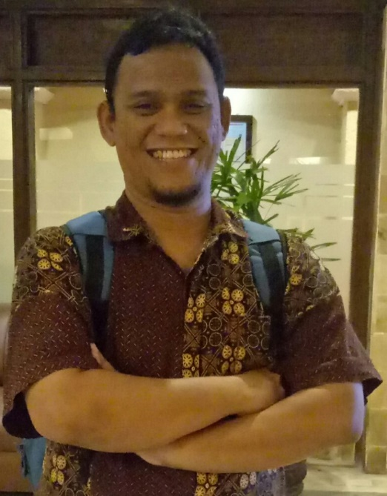


Nasrul, S.Pd.I, S.Kom, M.Kom
Nasrul, S.Pd.I, S.Kom, M.Kom
Dosen STT
Nurul Fikri
Instruktur IT
NF Computer
Instruktur IT Sekolah Programmer YBM PLN
Instruktur IT
Fast Com
nasrul99@gmail.com
nasrul tutorial

Slide 3
Otentikasi User
Authentication atau Otentikasi adalah suatu proses atau tindakan untuk membuktikan atau menunjukkan sesuatu yang benar, asli, atau valid. Teknologi otentikasi menyediakan kontrol akses untuk sistem dengan memeriksa atau melihat apakah kredensial pengguna cocok dengan kredensial di dalam database pengguna yang berwenang atau di server otentikasi data.
Notes:
Pengguna biasanya diidentifikasi dengan ID pengguna, dan otentikasi dilakukan ketika pengguna memberikan kredensial apapun.
Bentuk kredential ini misalnya kata sandi yang nantinya akan dicocokkan dengan ID pengguna tersebut.
Sebagian besar pengguna terbiasa menggunakan kata sandi sebagai bagian dari informasi yang seharusnya hanya diketahui pengguna.
Pengetahuan pengguna akan kata sandi ini disebut sebagai faktor otentikasi.
Faktor otentikasi lainnya adalah bagaimana cara mereka digunakan untuk otentikasi dua faktor atau otentikasi multifaktor.

Slide 4
Session
Dalam PHP, session merupakan data yang disimpan dalam suatu server yang dapat digunakan secara global di server tersebut, dimana data tersebut spesifik merujuk ke user/client tertentu.
Contoh penggunaan session adalah ketika user telah login di halaman tertentu, maka ketika membuka halaman lain, php akan mengingat bahwa user tersebut telah login, contoh ketika kita telah login pada Google, maka setiap kali kita membuka layanan Google seperti GMail, Google Drive, dan lain-lain di tab berbeda, kita akan selalu dalam keadaan login, kecuali kita buka dengan browser yang berbeda.
Contoh lain ketika web e-commerce merekam keranjang belanja user, maka ketika pindah ke halaman pembayaran, daftar belanja masih terekam.

Slide 5
Memulai Session di file index.php
<?php
session_start();
global $member;
global $role;
require_once 'koneksi.php';
include_once 'kode_atas.php';
include_once 'header.php';
include_once 'menu.php';
echo '<br/>';
include_once 'sidebar.php';
include_once 'main.php';
echo '<br/>';
include_once 'footer.php';
include_once 'kode_bawah.php';

Slide 6
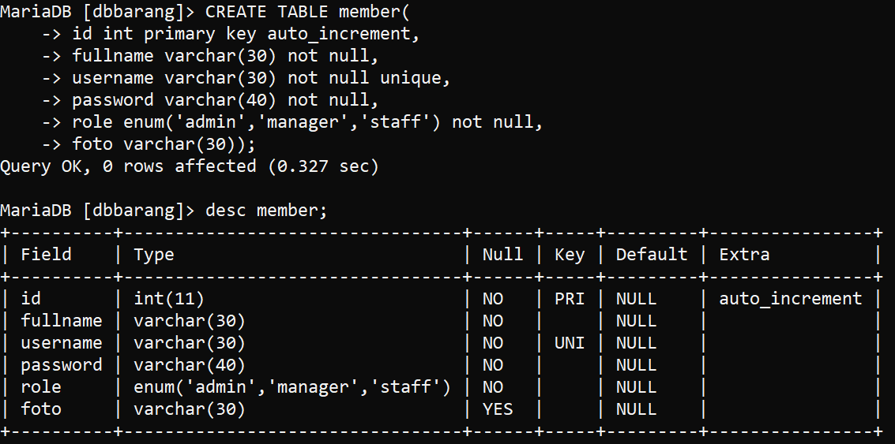
Membuat Tabel Member

Slide 7
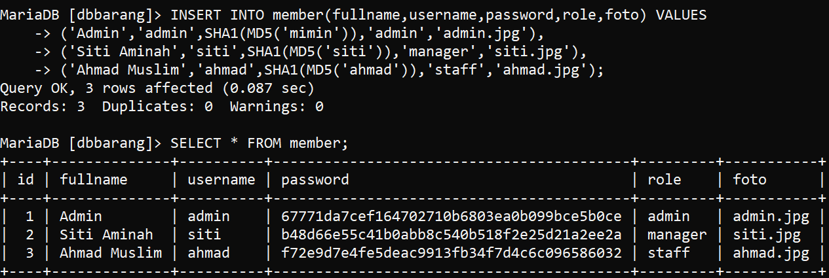
Mengisi Tabel Member

Slide 8
Membuat Model Member.php
<?php
class Member{
//member1 var
private $koneksi;
//member2 konstruktor
public function __construct()
{
global $dbh;
$this->koneksi = $dbh;
} public function cekLogin($data){
$sql = "SELECT * FROM member WHERE username = ? AND
password = SHA1(MD5(?))";
//prepare statement PDO
$ps = $this->koneksi->prepare($sql);
$ps->execute($data);
$rs = $ps->fetch();//ambil 1 baris data
return $rs;
}

Slide 9
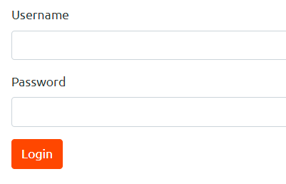
Membuat formMember.php
<?php
require_once 'models/Member.php';
?>
<h3>Form Login</h3>
<form method="POST" action="memberController.php">

Slide 10
Membuat memberController.php(1)
<?php
session_start(); //memulai session
include_once 'dbkoneksi.php';
include_once 'models/Member.php';
//1.tangkap request form
$uname = $_POST['username'];
$pass = $_POST['password'];
//2.simpan ke sebuah array
$data = [
$uname, // ? 1
$pass // ? 2
];

Slide 11
Membuat memberController.php(2)
//3.eksekusi tombol
$obj = new Member();
$rs = $obj->cekLogin($data);
//die($rs);
if(!empty($rs)){ //-------sukses login----------
$_SESSION['MEMBER'] = $rs;
//landing page
header('location:http:index.php?hal=produk');
}
else{//-------gagal login----------
//landing page
header('location:http:index.php?hal=gagal_login');
}
?>

Slide 12
Hak Akses Tamu & Member
<?php
$member = $_SESSION['MEMBER'];
if(!isset($member)){
//-------hak akses untuk tamu-------
}else{
//-------hak akses untuk member-------
}
?>

Slide 13
Logout
<?php
session_start();
//session_destroy();
unset($_SESSION['MEMBER']);
//landing page
header(location:index.php?hal=home');
?>

Slide 14
Logout
<?php
session_start();
//session_destroy();
unset($_SESSION['MEMBER']);
//landing page
header('Location:index.php?hal=home');
?>

Slide 15
Otorisasi User
Otorisasi mencakup proses melalui administrator yang memberikan hak akses kepada pengguna yang diautentikasi, serta proses pengecekan izin akun pengguna untuk memverifikasi bahwa pengguna telah diberikan akses ke sumber daya tersebut. Hak istimewa dan preferensi yang diberikan untuk akun resmi bergantung pada izin pengguna, yang disimpan secara lokal atau di server otentikasi. Pengaturan yang ditentukan untuk semua variabel lingkungan ini ditetapkan oleh administrator.
Notes:
Sistem dan proses mungkin juga perlu mengotorisasi tindakan otomatis dalam jaringan. Layanan pencadangan online, sistem penambalan dan pemutakhiran dan sistem pemantauan jarak jauh, seperti yang digunakan dalam teknologi telemedicine dan smart grid, semua perlu mengotentikasi dengan aman sebelum dapat memverifikasi bahwa itu adalah sistem resmi yang terlibat dalam interaksi apa pun dan bukan peretas.

Slide 16
Contoh Otorisasi User
<?php
//jika bukan role staff boleh hapus data
$role = $member['role'];
if($role != 'staff'){
?>
<button type="submit" class="btn btn-danger"
name="proses" value="hapus"
onclick="return
confirm('Anda Yakin Data diHapus?')"/>
Hapus</button>
<?php } ?>

Slide 17
Referensi
https://www.php.net/
Sirojul Munir, Modul PHP Dasar, NF Computer, 2011

